Slide 1

UniGR-Center for Border Studies – UniGR-CBS
Europäisches Kompetenz- und Wissenszentrum für Grenzraumforschung
Centre européen de compétences et de ressources en études sur les frontières

Slide 2

Plan
UniGR-Center for Border Studies
Mobilité
Enseignement
Territoire
Recherche
Glossaire numérique Border Studies
Publications Border Studies
Centre numérique de ressources documentaires Border Studies
Questions / Réponses

Slide 3




UniGR-CBS | Partner / Partenaires
Projektpartner | Partenaires du projet
Strategische Partner | Partenaires stratégiques
Assoziierte Partner | Partenaires associés
Ko-Finanzierung | Co-financeurs

Slide 4
Objectif du projet | Projektziel
Création d’un centre européen de compétences et de ressources spécialisé dans les Border Studies
Border Studies:
  domaine scientifique pluridisciplinaire
  la frontière et les défis sociétaux qu’elle génère
  un des trois domaines-phares de l’UniGR
Aufbau eines Europäischen Kompetenz- und Wissenszentrums für Border Studies
Border Studies:
  multidisziplinäres Fachgebiet
  Fragen der Grenze und der mit ihr verbundenen gesellschaftlichen Herausforderungen
  einer von drei UniGR- Leuchtturmbereichen

Slide 5
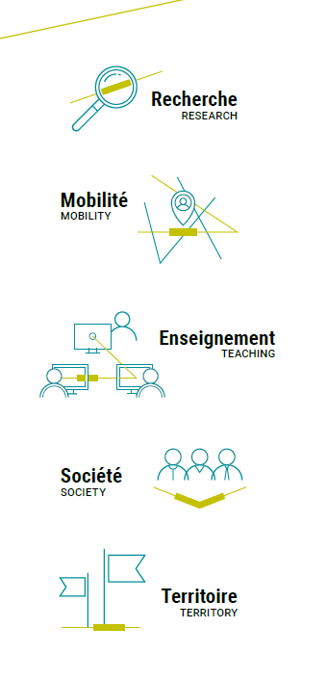
UNIGR-CENTER FOR BORDER STUDIES
Domaines d’activité
ARBEITSFELDER

Slide 6
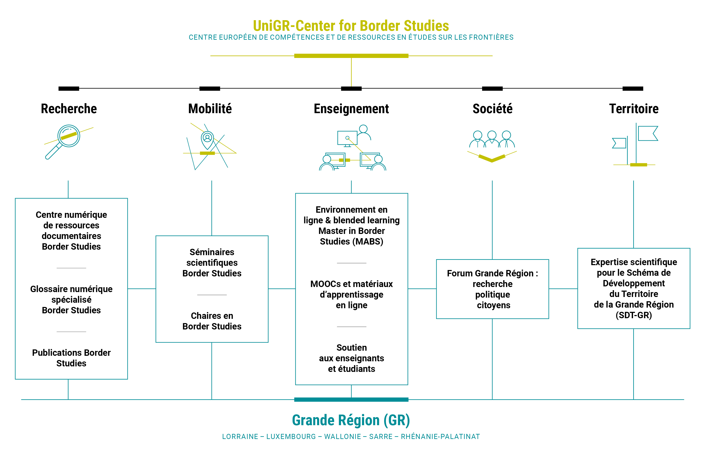
UniGR-Center for Border Studies

Slide 7

Mobilité | Mobilität
Augmenter et faciliter la mobilité des chercheurs dans la Grande Région à travers de :
Séminaires scientifiques (ULor)
Chaire UniGR Border Studies (ULg)
Erhöhung und Vereinfachung der Mobilität der Forscher_innen in der Großregion durch:
Wissenschaftliche Seminare (Univ. Lothr.)
UniGR-Gastprofessur Border Studies (ULg)

Slide 8
Mobilität / Mobilité
Wissenschaftliche Seminare / Séminaires scientifiques
Ziel: Vernetzen der Border Studies ForscherInnen der 6 Universitäten > neue Projekte
Zielgruppe: Forscher_innen und Doktorand_innen
Seminare:
  Lothringen, 11.-12. Juni: Räumliche, gesellschaftliche und sprachliche Grenzen
  Trier, 5.-6. Nov. 2018: Inter- und Transdisziplinarität: ein b/ordering Prozess?
  Saarbrücken, 24.-25.05.2019: Learning Border Regions
  Otzenhausen (Saarland),
  12.-13.09.2019: Borders and planning cultures
  Kaiserslautern, 27.-28.02.2020: Raumplanung
  Lüttich 2020: Mobilität und neue Arbeitsformen
Objectif : Réunir les chercheur.e.s en Border Studies des 6 universités > nouveaux projets
Public cible : scientifiques et doctorants
Séminaires :
  Lorraine, 11-12 juin 2018, Frontières spatiales, sociales et linguistiques
  Trèves, 5-6 nov. 2018, Inter- et transdisciplinarité, un processus de b/ordering?
  Sarrebruck, 24-25 mai 2019, Learning Border Regions
  Otzenhausen (Sarre), 12-13 sept. 2019: Borders and planning cultures
  Kaiserslautern 27-28 fév. 2020, aménagement du territoire
  Liège 2020, Mobilité et nouvelles formes de travail

Slide 9
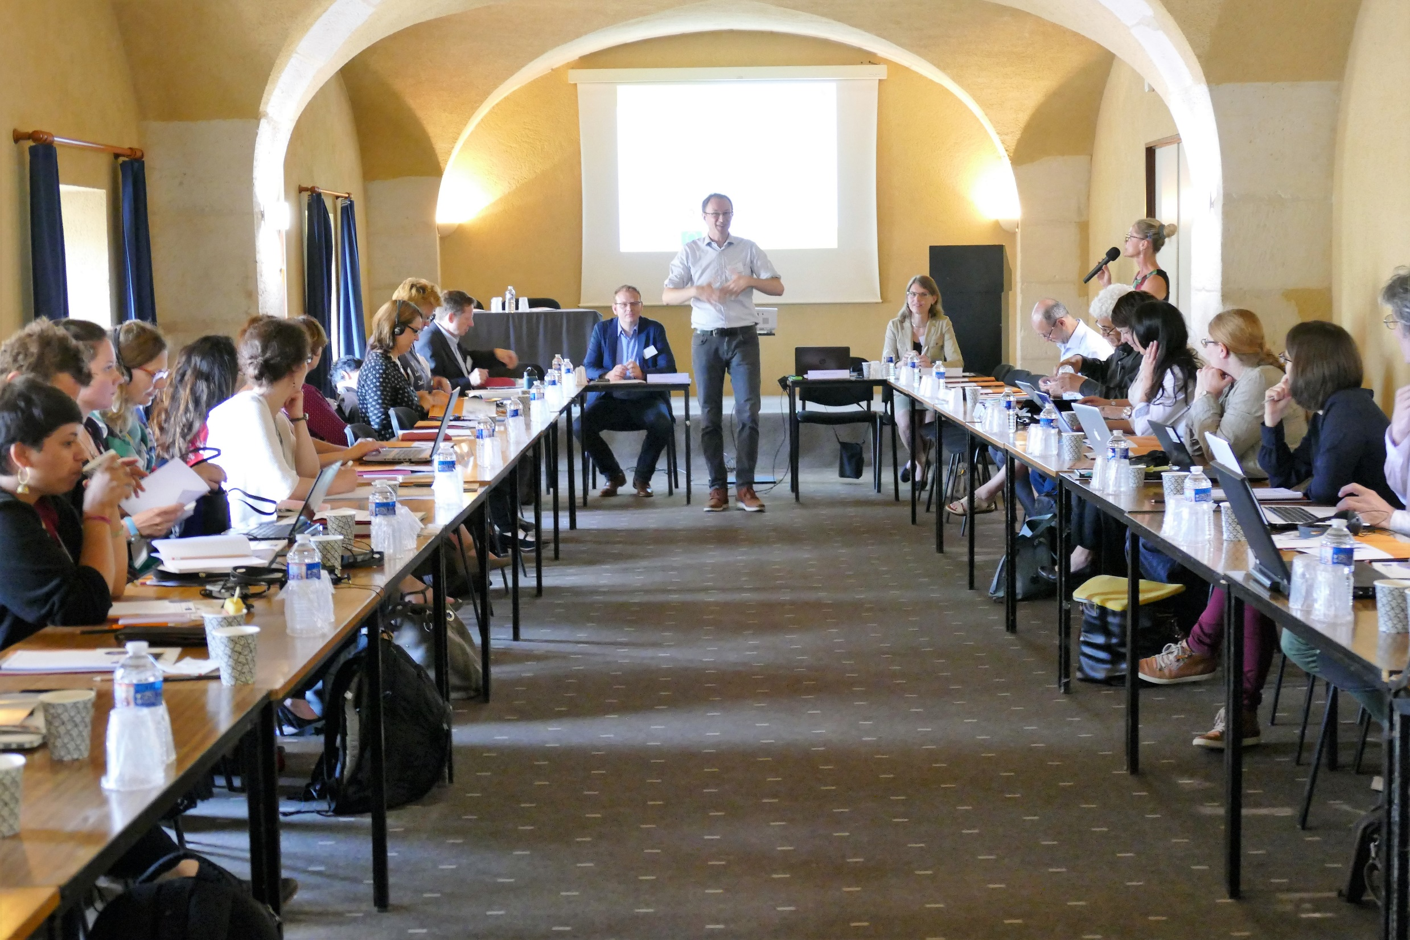
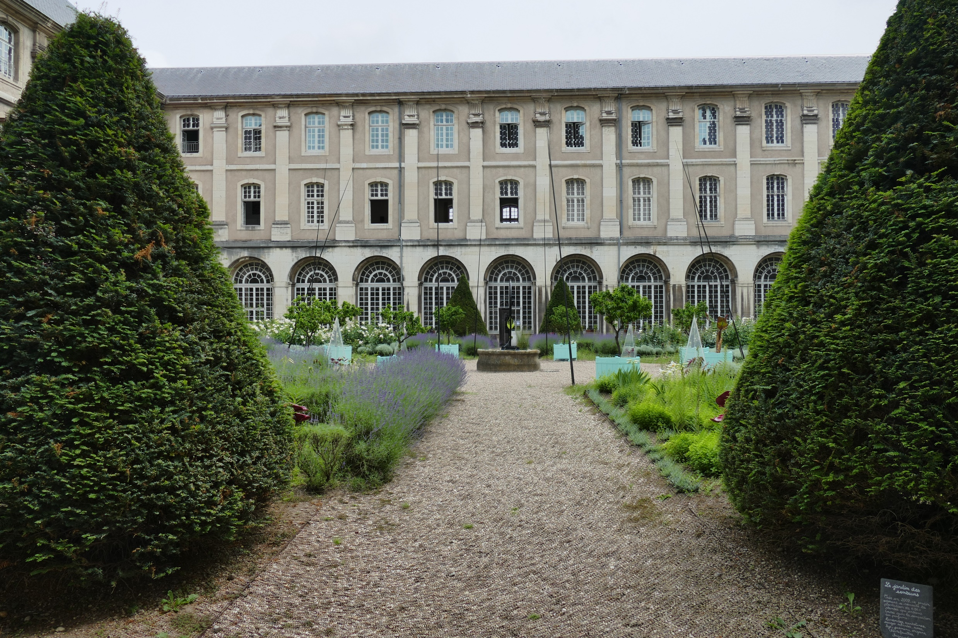
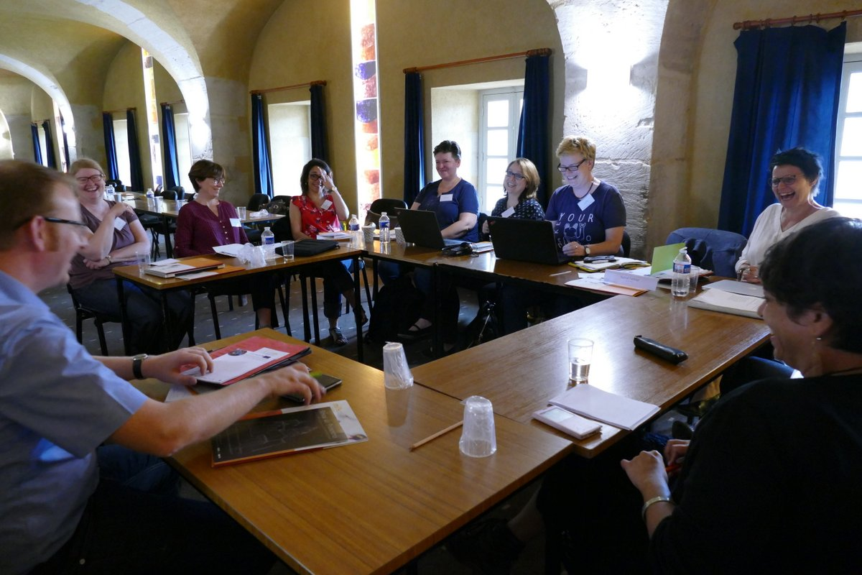
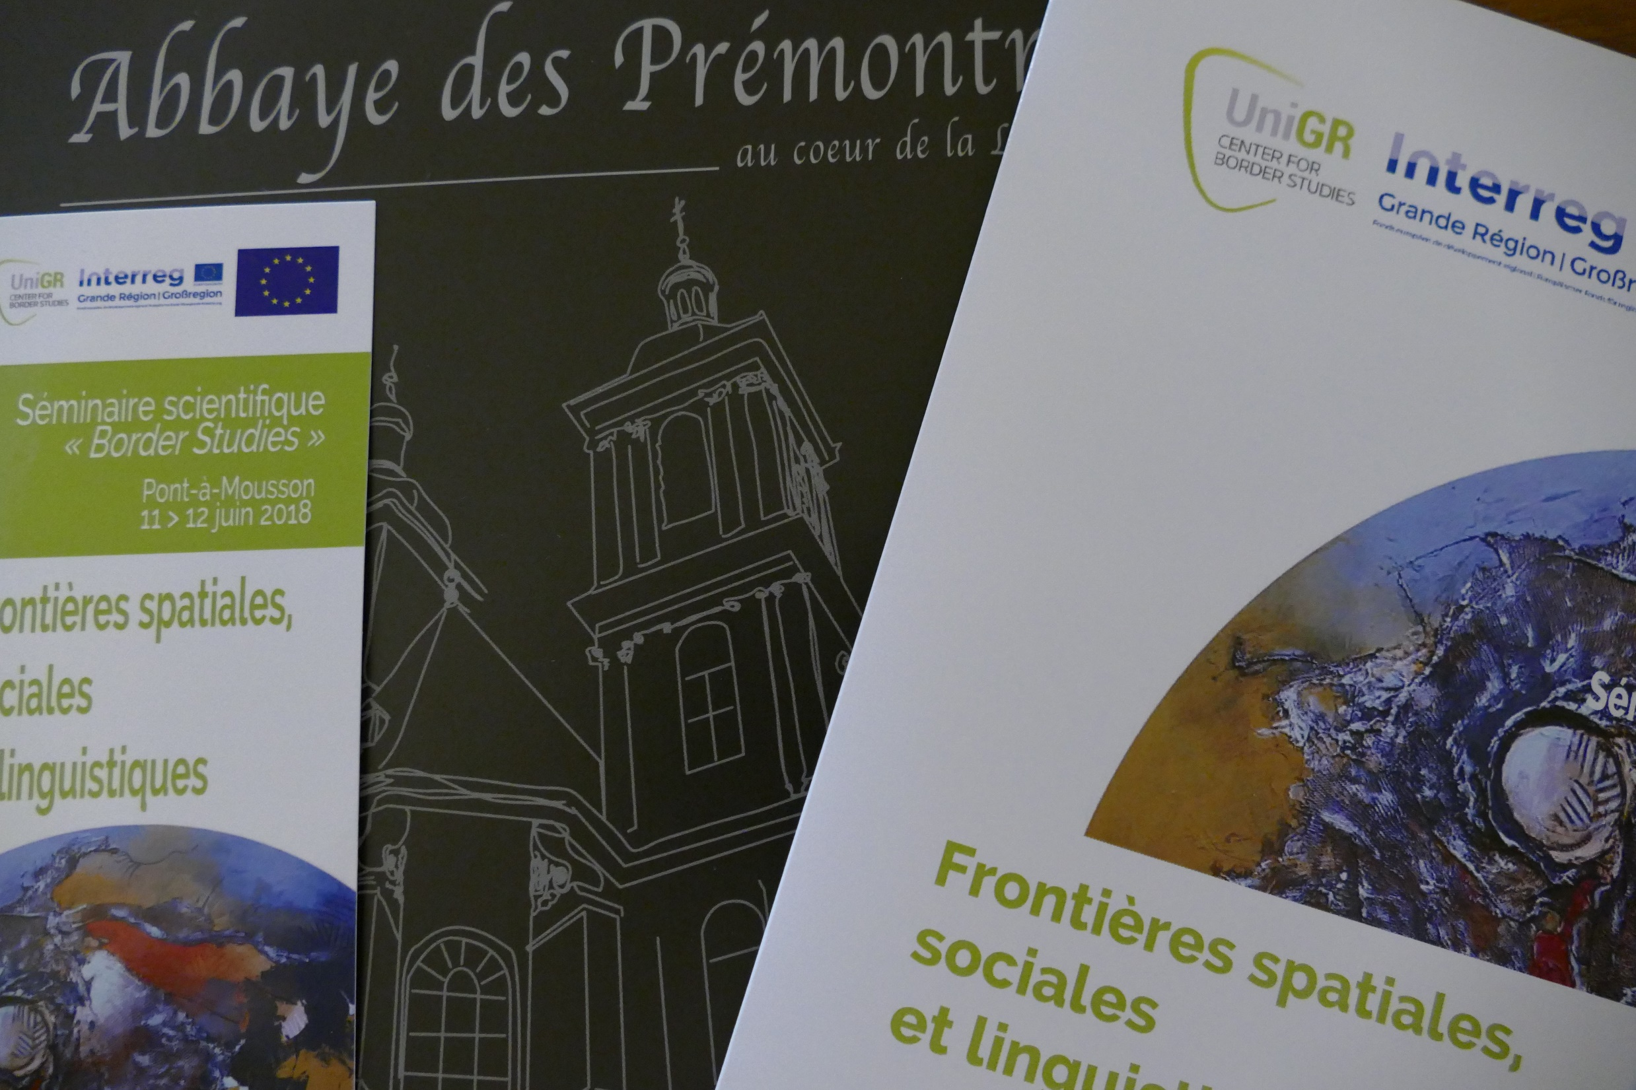
Mobilität / Mobilité
Wissenschaftliche Seminare / Séminaires scientifiques

Slide 10
Chaire Border Studies | UniGR-Gastprofessur Border Studies
Mobilität / Mobilité
Mobilités de court terme (2 mois) de professeurs et/ou de chercheurs post-doc entre les 6 universités de l’UniGR
Workshop dans l’université hôte répondant aux principaux défis liés aux problèmes transfrontaliers
Interdisciplinarité ; études comparatives entre les territoires de la GR
Solutions à des questions juridiques de la mobilité transfrontalière de chercheurs
Kurzzeitaufenthalte
(2 Monate) von Professoren und/oder Postdoc-Forschern der 6 UniGR-Universitäten
Workshop an der Gastuniversität: wesentliche Herausforderungen in Verbindung mit grenzüberschreitenden Problemen
Interdisziplinarität, vergleichende Studien zw. den Gebieten der GR
Klärung von rechtlichen Fragen, Etablierung gemeinsamer Standards

Slide 11

Chaire Border Studies | UniGR-Gastprofessur Border Studies
Mobilität / Mobilité
Katja ANDERSEN
Quality of teaching materials for education for sustainable development in primary schools in the border region of Luxembourg/Germany
Beate CAESAR
Further research on land-use planning cultures in cross-border regions and on planning games as an educational tool for learning in this field
Cécile CHAMAYOU-KUHN
Migration and the study of borders in the Franco-German sphere in literature
Astrid FELLNER & Christian WILLE
iCUBOS – Introduction to Cultural Border Studies
Massimiliano LIVI
Local negotiation processes and dynamics regarding migration and integration in the Greater Region since the 1970s

Slide 12

Lehre / Enseignement
Vereinfachung grenzüberschreitender Lehre
Online-basierte Lehr-Lernumgebung und Blended-Learning-Szenarien Master Border Studies
Konzeption und Produktion von digitalen Lehr-Lernmaterialien / / MOOCs (Massive Open Online Course)
Didaktischer und technischer Support für Studierende und Dozierende
Faciliter l’enseignement transfrontalier
Environnement en ligne et pédagogie mixte (blended learning) à l‘exemple du Master Border Studies
Conceptions et production des matériaux d’apprentissage / MOOCs (Massive Open Online Course)
Support régulier (didactique / technique) pour étudiants et enseignants-chercheur.e.s
1
2
3

Slide 13
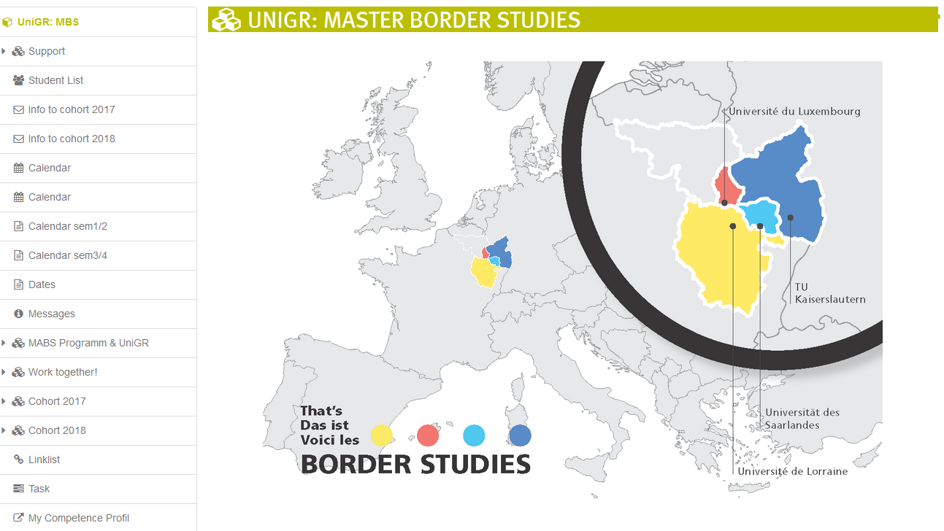
Lehre / Enseignement
Beispiel / Exemple : trinationale UniGR-Master in Border Studies
4 Universitäten + 3 pays / 4 Universités + 3 pays
Online Learning Platform OPEN OLAT
Plus d’informations / weitere Infos: http://master.borderstudies.org

Slide 14
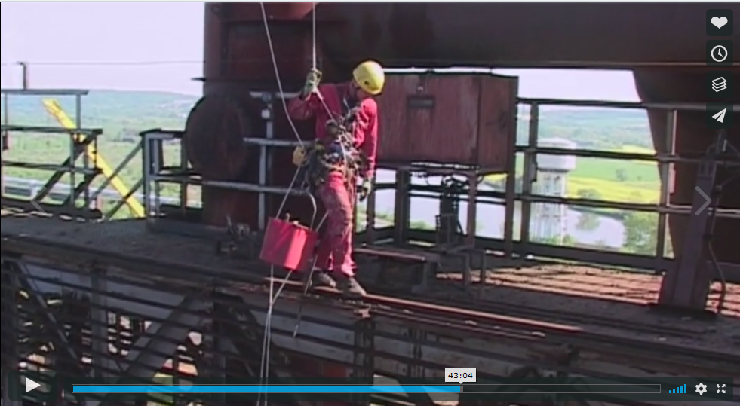

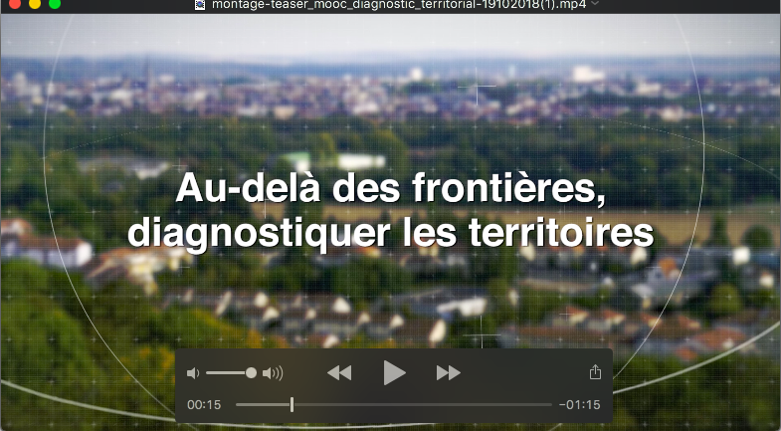
Lehre / Enseignement
Modules d‘enseignement /
Lehr-Lernmodule
KLOOC: Border Studies
Histoire industrielle/Industriegeschichte
MOOC
Offene Kurse / Cours ouverts
https://www.fun-mooc.fr

Slide 15

Gesellschaft / Société
Veranstaltungsreihe Forum Großregion /
Série de manifestations Forum Grande Région
Reihe von Podiumsdiskussionen, organisiert von den Wissenschaftler_innen der Universitäten der GR
Identifizierung von Forschungsbedarfen für sozioökonomische und soziokulturelle Herausforderungen in der Großregion
Präsentation von Forschungsergebnissen und Handlungsansätzen für regionalpolitische Steuerungsprozesse
Série de tables rondes organisées par les chercheurs des Universités de la GR
Identifier les besoins de recherche pour relever les défis socioéconomiques et socioculturels dans la Grande Région
Présenter des résultats de recherche et des approches d’action pour des processus de gouvernance au niveau de la politique régionale

Slide 16

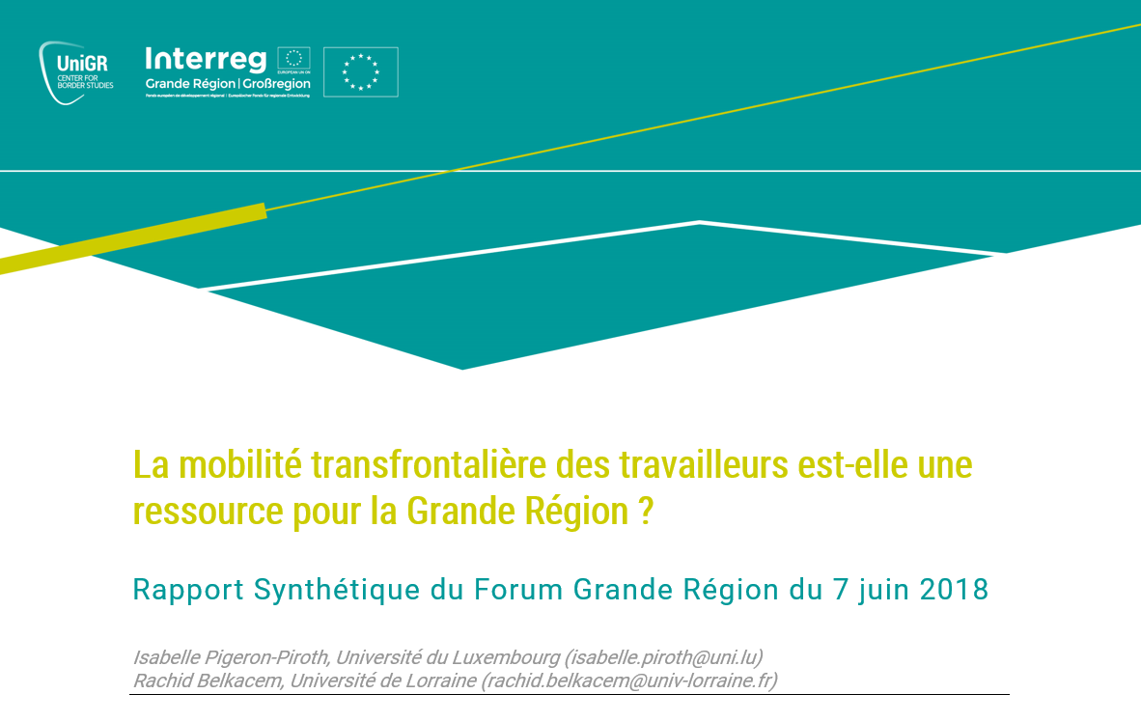
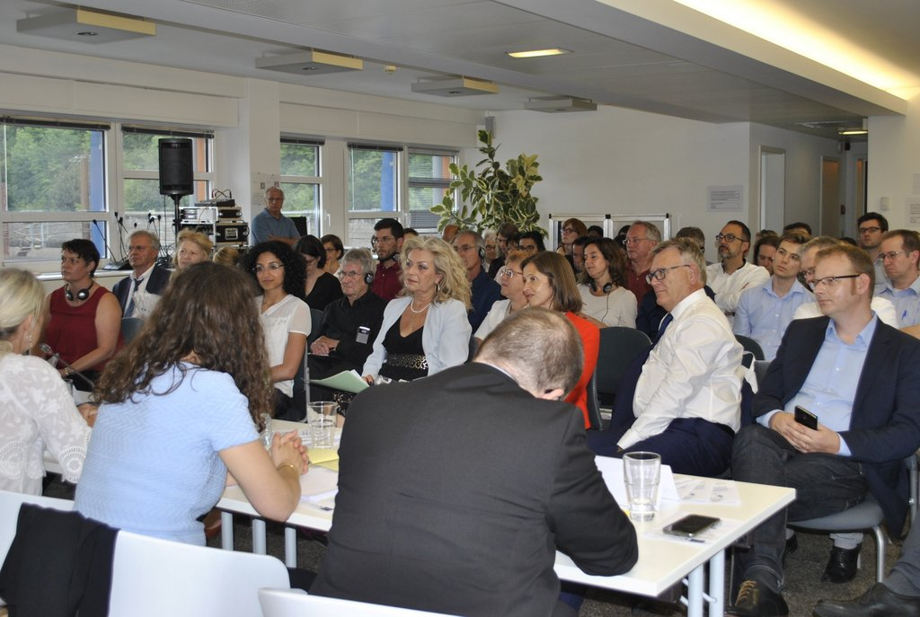
Gesellschaft / Société
Veranstaltungsreihe Forum Großregion /
Série de manifestations Forum Grande Région

Slide 17
Gesellschaft / Société
Veranstaltungsreihe Forum Großregion /
Série de manifestations Forum Grande Région
Reihe der Podiumsdiskussionen | Série de tables rondes
1. Forum GR (2018) – Ist die grenzüberschreitende Mobilität der Arbeitnehmer eine Ressource für die Großregion? | 1er Forum GR (2018) – La mobilité transfrontalière des travailleurs est-elle une ressource pour la Grande Région ?
2. Forum GR (2018) – Realitäten und Visionen der grenzüberschreitenden Mobilität im Bildungsbereich | 2e Forum GR (2018) – Réalités et perspectives de la mobilité transfrontalière dans le domaine de l’éducation
3. Forum GR (2019) – Migrationsbewegungen und Grenzen: zwischen Regulierung und Integration | 3e Forum GR (2019) – Migrations et frontières : entre régulation et intégration
4. Forum GR (2019) – Neubelebung der Innenstädte: eine Analyse des Verbraucherverhaltens in den Grenzräumen der Großregion | 4e Forum GR (2019) – Redynamisation des centres-villes : une analyse du comportement des consommateurs en zone transfrontalière au sein de la Grande Région
5. Forum GR (2020) – Aktuelle Herausforderungen und Chancen der grenzüberschreitenden Raumordnung und Raumplanung | 5e Forum GR (2020) – Défis actuels et opportunités que présentent l‘aménagement du territoire et le développement des territoires
6. Forum GR (2020) – Naturschutz, Nachhaltigkeit und grenzüberschreitende Governanceprozesse | 6e Forum GR (2020) – Protection de la nature, développement durable et processus transfrontaliers de gouvernance

Slide 18
Gesellschaft / Société
Veranstaltungsreihe Forum Großregion /
Prochain Forum Grande Région
Inscription
http://forum.borderstudies.org
21 novembre 2019 à 16h00
Maison de la Grande Région (Esch-sur-Alzette, Luxembourg)
Redynamisation des centres-villes : une analyse du comportement des consommateurs en zone transfrontalière au sein de la Grande Région
Monsieur le Ministre Lex Delles (Ministre des Classes moyennes et Ministre du Tourisme)
Aurélien Biscaut (Secrétaire général de la Mission Opérationnelle Transfrontalière)
Fabrice Genter (Président de la Chambre de Commerce et d’Industrie de la Moselle)
Marcel Schies (Vice-président, Forum Transfrontalier Arc jurassien)
Pascale Brenet (Vice-président Éducation, Université Bourgogne Franche Comté)
Colette Grandmontagne Renard (Université de Lorraine, LOTERR)
Jean Marc Lambotte (Université de Liège, LEPUR)
Animation : Hélène Yildiz (Université de Lorraine, CEREFIGE)

Slide 19

Raum / Territoire
Ziele
Dient dem grenzüberschreitendem Wissenstransfer von innovativem raumplanerischem Wissen der Forscher_innen der Großregion in Politik, öffentliche Verwaltung und Gesellschaft
Insbesondere: Einspeisung aktueller wissenschaftlicher Ergebnisse in den Aufstellungsprozess des Regionalentwicklungskonzeptes der Großregion (REK-GR)
Publikationen: UniGR-CBS Working Paper
Objectifs
Contribue au transfert transfrontalier de savoir innovant en aménagement du territoire des chercheurs de la Grande Région en politique, administration publique et société
En particulier : l’intégration des résultats de recherche actuels dans la mise en œuvre du Schéma de développement territorial de la Grande Région (SDT-GR)
Publications : UniGR-CBS Working Paper

Slide 20
Raum / Territoire
Thématiques et publications
No. | Themen | Sujets
1. | Demographie und Migration | Démographie et migration
2. | Umwelt, Energie und Klima | Environnement, énergie et climat
3. | Mobilität und Infrastrukturen | Mobilité et infrastructures
4. | Wirtschaftsentwicklung und Beschäftigung | Développement économique et marché de l’emploi
5. | Governance und externe Beziehungen der Großregion | Gouvernance et relations extérieures en Grande Région

Slide 21
Forschung / Recherche
Abgestimmte Forschungswerkzeuge
Digitales Glossar Border Studies (UdS)
Publikationen Border Studies (Univ. Trier)
Digitales Dokumentationszentrum Border Studies (Univ. Lüttich)
Outils de recherche harmonisés
Glossaire numérique Border Studies (UdS)
Publications Border Studies (Univ. de Trèves)
Centre numérique de ressources documentaires Border Studies (Univ. de Liège)

Slide 22

Forschung / Recherche
Glossar Border Studies / Glossaire Border Studies
Mehrwert: Arbeitswerkzeug für Forschung, Lehre und Gesellschaft
Forschende der UniGR: bessere Selbstverständigung untereinander
Wissenschaftsgemeinde: einzigartige interdisziplinäre und mehrsprachige Wissenssammlung
Gesellschaft: Positionierung, kritische Intervention
→ Beitrag zum Verständnis von Grenzen und Austausch über Border Studies über Landes-, Sprach- und Disziplinengrenzen hinaus
Valeur ajoutée : outil de travail pour la recherche, l‘enseignement et la société
Chercheur.e.s de l’UniGR : meilleure compréhension mutuelle
Communauté scientifique : collection unique des connaissances interdisciplinaire et plurilingue
Société : positionnement, intervention critique
→ Contribution à la compréhension des frontières et échanges sur les Border Studies au-delà des frontières nationales, linguistiques et disciplinaires

Slide 23
Participating background dicsciplines
Border Studies
IT
Cultural Studies
Literary Studies
Spatial Planning
American Studies
Geography
Business & Economics
Intercultural Communication
Anthropology
Education technologies
Social Sciences
Translation Studies
Linguistics

Slide 24
Forschung / Recherche
Glossar Border Studies / Glossaire Border Studies
Aufbau:
Komplex: 40 enzyklopädische Einträge (1.000 bis 5.000 Wörter)
Zentrale Konzepte und Begriffe der Border Studies
Dreisprachig: D, E, F
Interdisziplinär: > 40 Wissenschaftler_innen aus > 10 Disziplinen
Innovativ: verwobene Netzwerkstruktur
Structure :
40 entrées encyclopédiques
(1 000 à 5 000 mots)
Concepts-clés / notions clés des Border Studies
Trilingue : D, E, F
Interdisciplinaire : > 40 chercheur.e.s issu.e.s de > 10 disciplines
Innovant : structure de réseau

Slide 25
Forschung / Recherche
Glossar Border Studies / Glossaire Border Studies
?
Rand
confins
?
?
frontière
Grenze
limite
Limit
border
limit
?
frontier
?
boundary

Slide 26
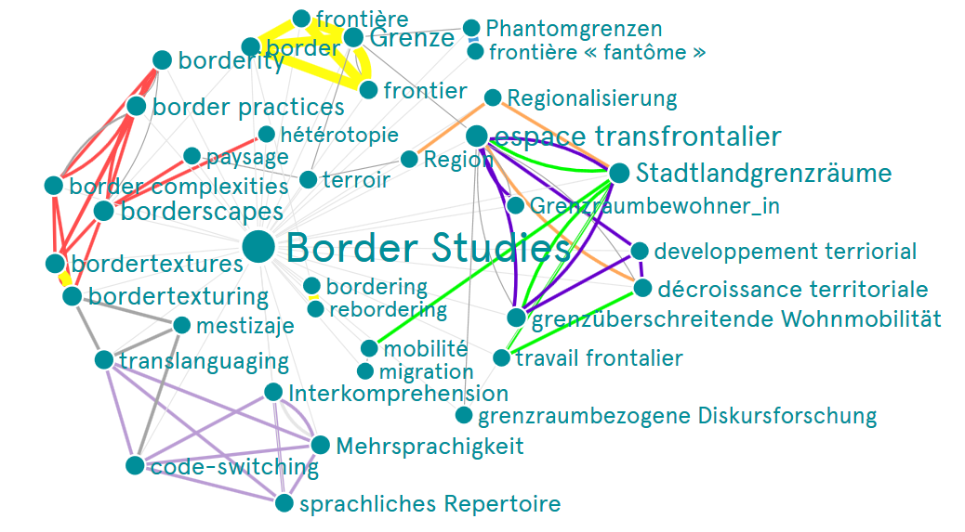
Forschung / Recherche
Glossar Border Studies / Glossaire Border Studies

Slide 27
Liste des entrées / Liste der Einträge
Glossar Border Studies / Glossaire Border Studies
borderlands
border practices
border
hétérotopie
Interkompre-hension
Grenze
bordertextures
translanguaging
code-switching
espace transfrontalier
Regionalisie-rung
frontière
« fantôme »
Grenzüber-schreitende Wohnmobilität
Stadtland-grenzräume
travail frontalier
terroir
frontière
décroissance territoriale
mobilité
frontier
rebordering
bordering
Mehrsprachig-keit
migration
Border Studies
paysage
developpement terriorial
Grenzraum-bezogene Diskurs-forschung
bordertexturing
Grenzraum-bewohner_in
Region
sprachliches Repertoire
Phantom-grenzen
borderity
border complexities
borderscapes

Slide 28

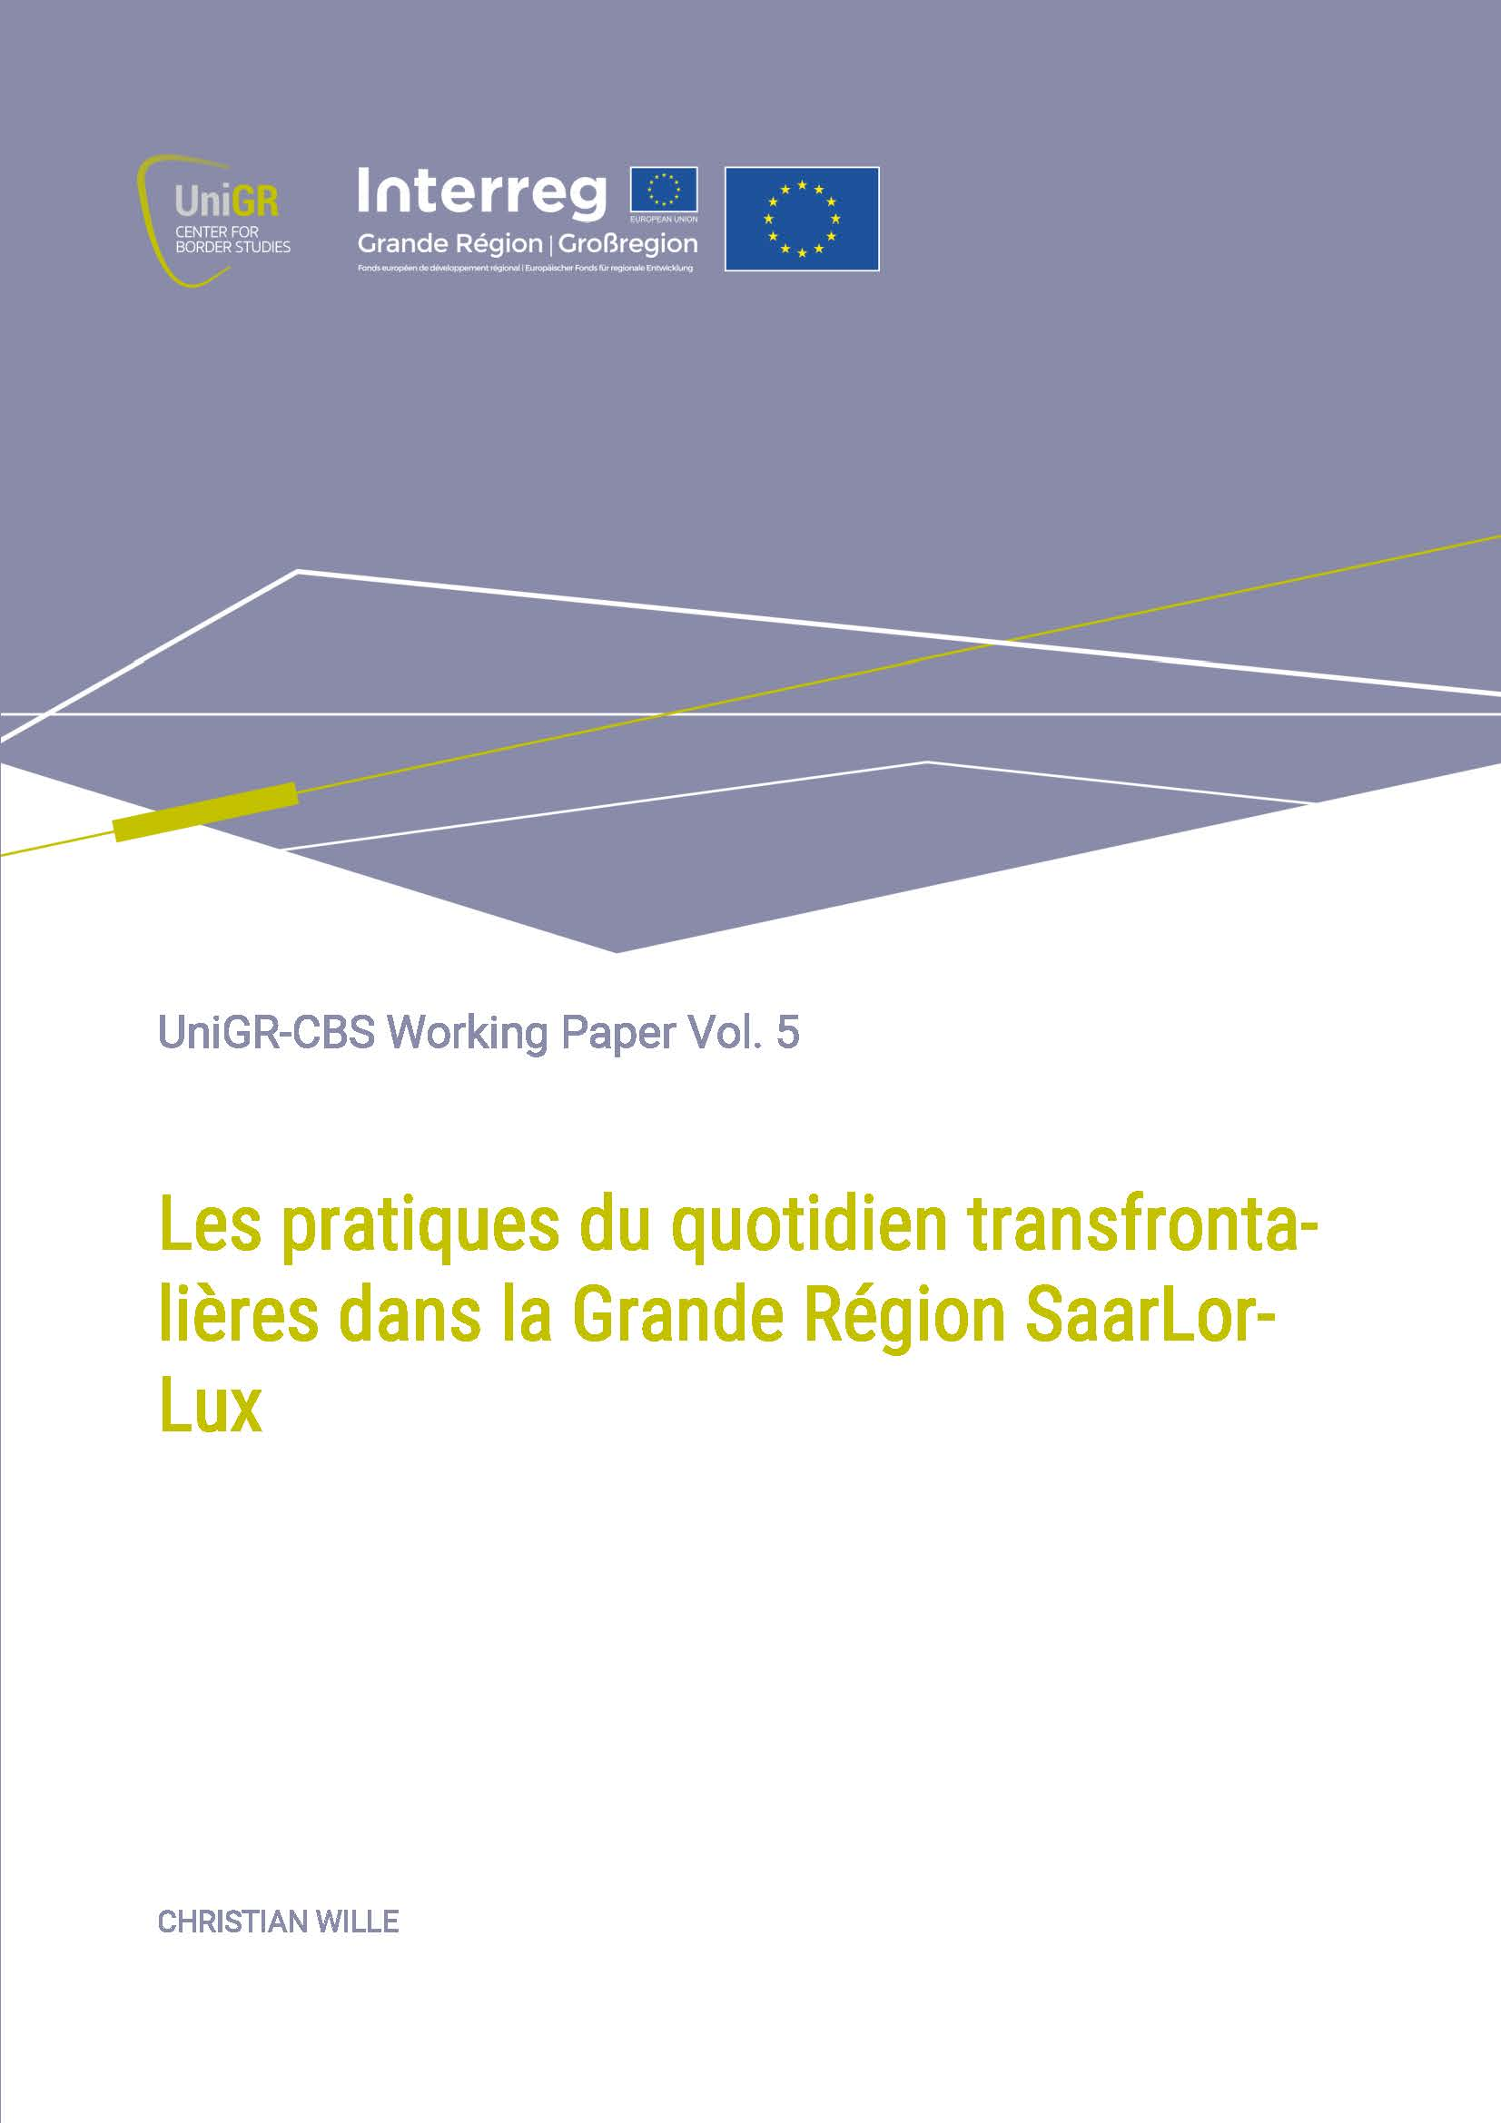
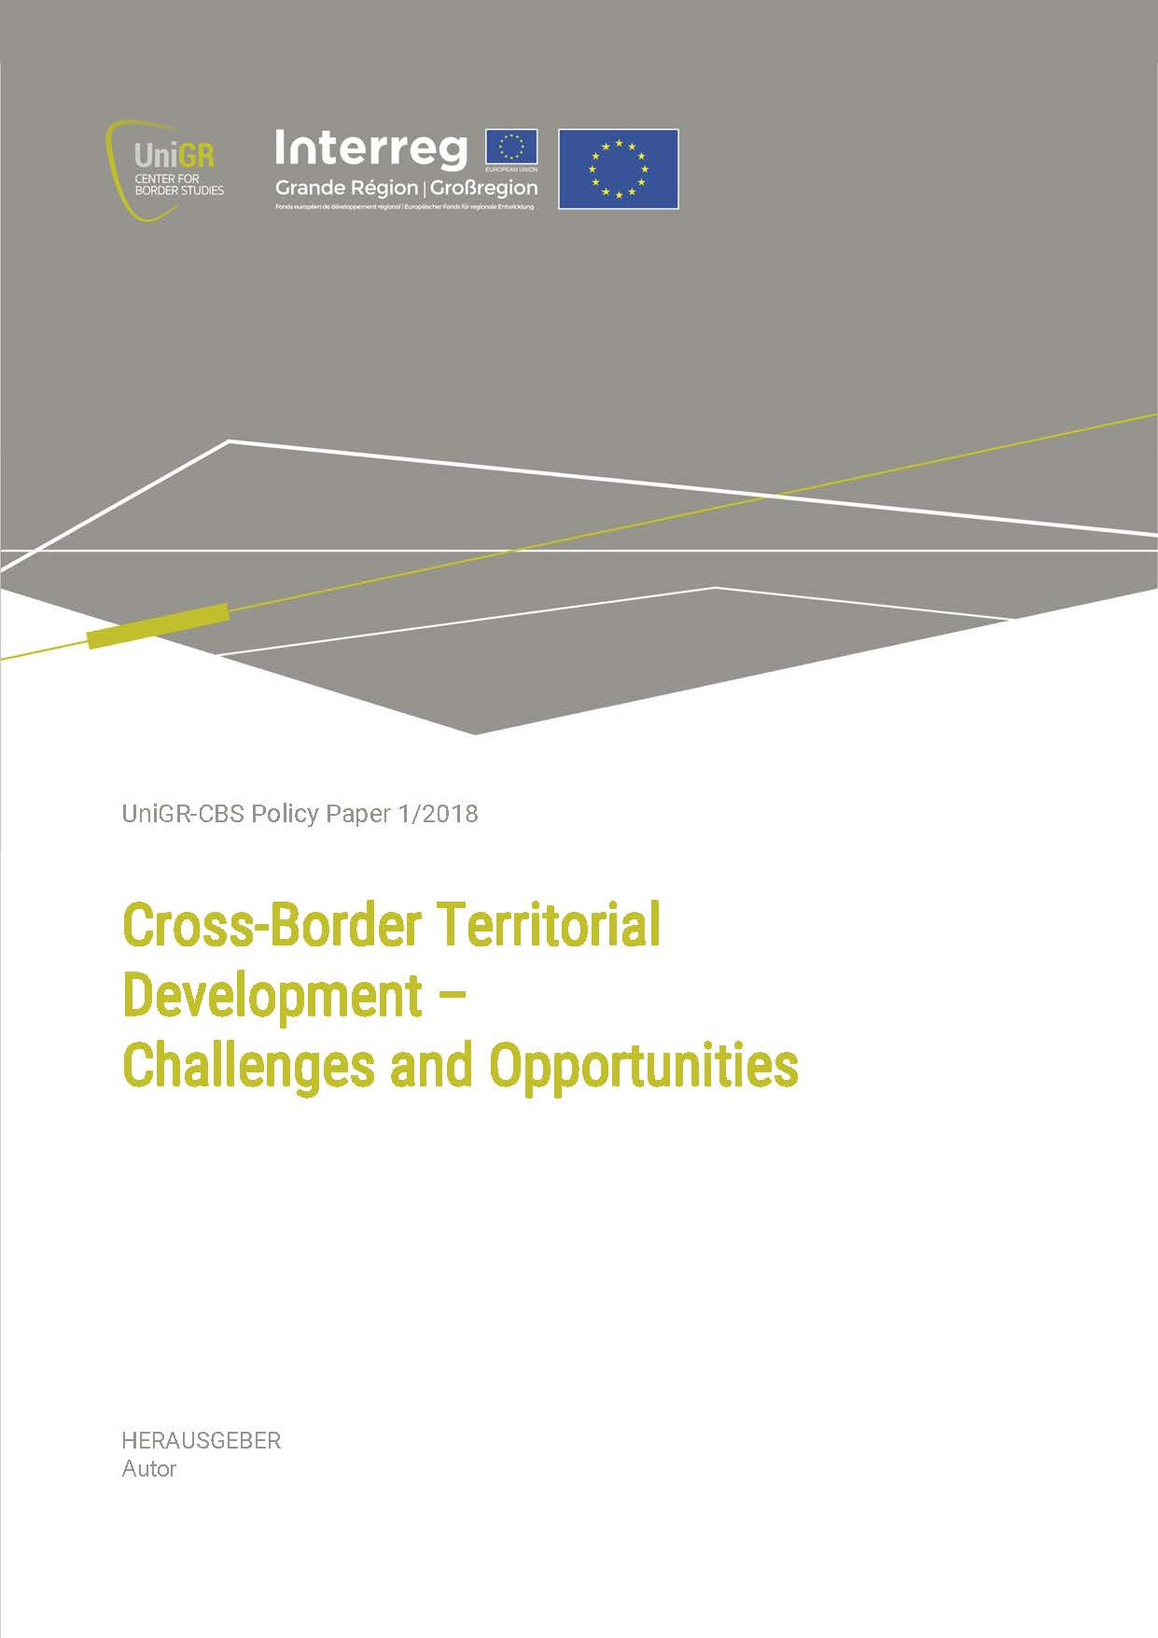
Forschung / Recherche
UniGR-CBS Publikationen / UniGR-CBS Publications
UniGR-CBS Themenhefte / Cahiers thématiques “Borders in Perspective”
Herausforderungen analysieren & Handlungsempfehlungen geben / Analyse des enjeux & proposition de mesures d‘action
UniGR-CBS Working Paper
Themen ausdifferenzieren & vergleichend analysieren / Différenciation des thèmes & analyse comparative
UniGR-CBS Policy Paper
Ergebnisse vorstellen & Debatten initiieren / Présentation des résultats & initiation de débats
Download: www.borderstudies.org

Slide 29
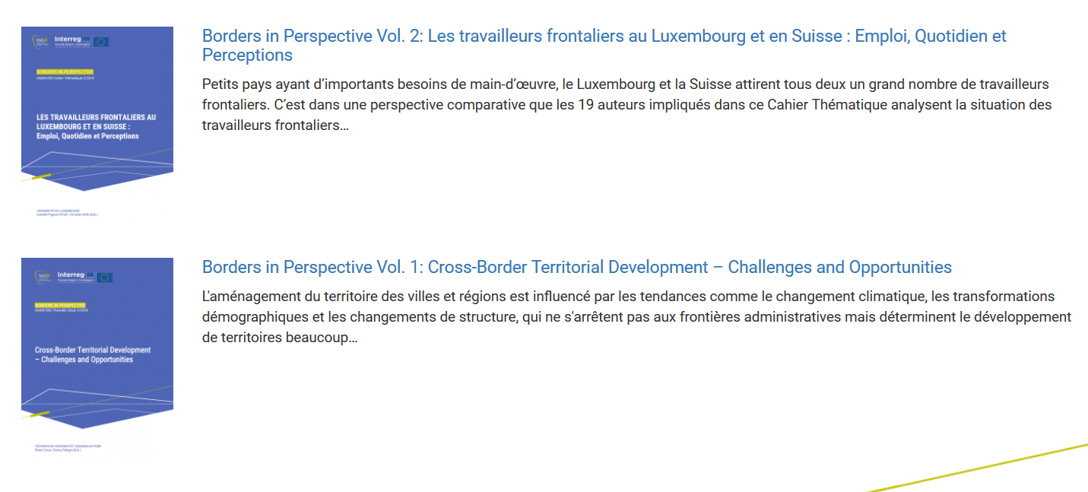
Forschung / Recherche
UniGR-CBS Publikationen / UniGR-CBS Publications
UniGR-CBS Themenhefte / Cahiers thématiques “Borders in Perspective”
Download: www.borderstudies.org

Slide 30
Forschung / Recherche
UniGR-CBS Publikationen / UniGR-CBS Publications
UniGR-CBS Working Paper
Vol. 1: Territorial Science Echo - Démographie et migration: Attractivité versus contraction.
Vol. 2: Territorial Science Echo - Mobilité, infrastructures de transports et des transports publics.
Vol. 3: Territorial Science Echo - Emploi et développement économique au sein de la Grande Région.
Vol. 4: Territorial Science Echo - Espace, société et énergie dans la Grande Région.
Vol. 5: Les pratiques du quotidien transfrontalières dans la Grande Région SaarLorLux.
Vol. 6: Grenzüberschreitende Zusammenarbeit als Praxisformation.
Download: www.borderstudies.org

Slide 31
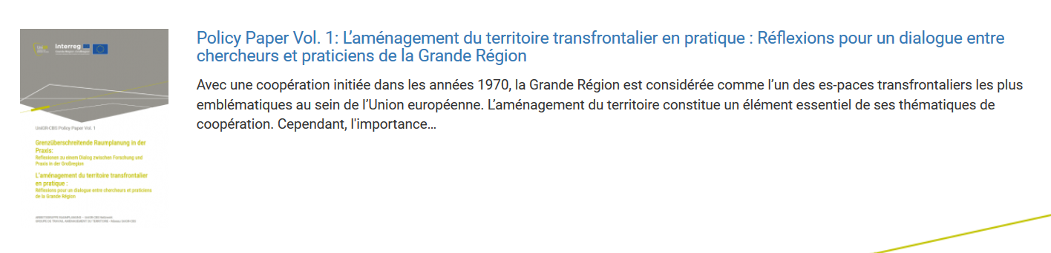
Forschung / Recherche
UniGR-CBS Publikationen / UniGR-CBS Publications
UniGR-CBS Policy Paper
Download: www.borderstudies.org

Slide 32
Forschung / Recherche
Digitales Dokumentationszentrum Border Studies / Centre numérique de ressources documentaires Border Studies
L'objectif est d'analyser le contenu de références, de fournir des informations relatives à leur pertinence et leur caractère innovant
180 résumés de documents de références dans le domaine des Border Studies (D, F, E)
  recherches scientifiques (livres, articles, rapports), documents de politique transfrontaliers, documents d’orientation, recherches européennes (H2020, Interreg, Espon ou autre), bases de données, cartes, etc.
Outil pour les acteurs régionaux et les chercheur.e.s
Sujets :
  Dynamiques urbaines et territoriales transnationales
  Migration et démographie
  Langue et culture / identité
  Mobilité et transport
  Emplois
  Problèmes économiques
Notes:
Dif

Slide 33
Contenu / Inhalt
Catégorie / Kategorie | Exemple / Beispiel
Dynamiques transfrontalières urbaines et territoriales / Grenzüberschreitende urbane und territoriale Dynamiken | Decoville, A.& Durand, F. (2017): Challenges and Obstacles in the Production of Cross-Border Territorial Strategies: The Example of the Greater Region. Transactions of the Association of European Schools of Planning, 1.
Migrations et démographie / Migration und Demografie | Nienaber, B./Roos, U. (2015): Internationalisierung der Gesellschaft und die Auswirkungen auf die Raumentwicklung – eine Einführung. ARL Arbeitsbericht.
Langue et culture / identité / Sprache und Kultur / Identität | Wille, C. (ed.) (2015): Lebenswirklichkeiten und politische Konstruktionen in Grenzregionen. Das Beispiel der Großregion Saar-Lor-Lux Wirtschaf-Politik-Alltag-Kultur. Bielefeld: Transcript.
Mobilité et transport / Mobilität und Transport | Lambotte, J.-M. (2010): Les plans stratégiques des régions frontalières, source d’inspiration en cas de révision du SDER.
Emplois / Beschäftigung | Belkacem, R. & Pigeron-Piroth, I. (eds.) (2012) : Le travail frontalier au sein de la Grande Région Saar-Lor-Lux. Pratiques, enjeux et perspectives. Nancy: Presses Universitaires de Nancy – Éditions Universitaires de Lorraine.
Problèmes économiques / Ökonomische Probleme | INSEE (2016): Les dynamiques socio-économiques du Grand Est dans son environnement régional et transfrontalier. Insee Dossier Grand Est n° 4

Slide 34
Merci de votre attention

